Slide 1
Openclassrooms
Développeur Front-End
Dixième Soutenance

Slide 2
Les livrables du projet
Définissez les besoins pour une app de soutien scolaire

Slide 3
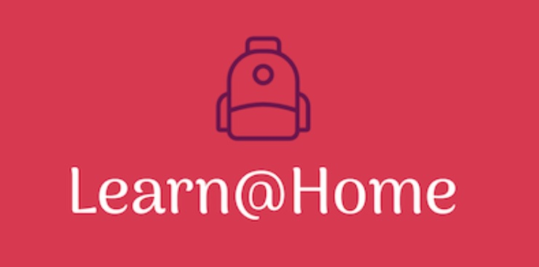
Learn@Home
Objectifs :
Learn@Home est une association qui met en relation des enfants en difficulté scolaire et des bénévoles, en ligne. Ils ont pour objectif de permettre à tout élève, où qu’il soit, d’accéder à un soutien scolaire à distance. Pour faciliter les interactions et la communication entre l’élève et le tuteur bénévole, Learn@Home souhaite créer un nouveau site web, qui doit être composé des pages suivantes :
Une page de connexion
Permettre à un élève ou à un bénévole de se connecter.
Un système de récupération de mot de passe oublié.
Un lien vers une page de création de compte.
Une page tableau de bord
Un récapitulatif des tâches (to-do list) issu de la page de gestion des tâches.
La liste des événements prochains, issue de la page calendrier.
Un compteur de messages non lus.
Une page interface de chat
La photo de profil de l’expéditeur, à côté de chaque message.
Un indicateur permettant de visualiser si un message a été lu ou non.
L’horodatage des messages.
Une page de calendrier
S’affichent les différents événements, rendez-vous de l’utilisateur.
Une page de gestion des tâches
L’élève ne peut créer des tâches que pour lui-même et le bénévole peut créer des tâches pour les élèves qu’il suit.

Slide 4

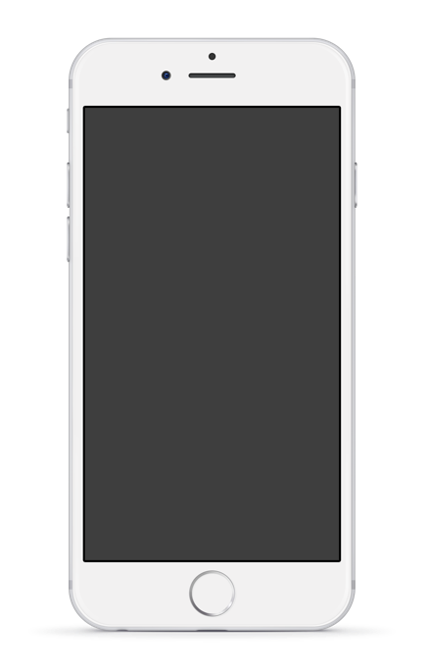
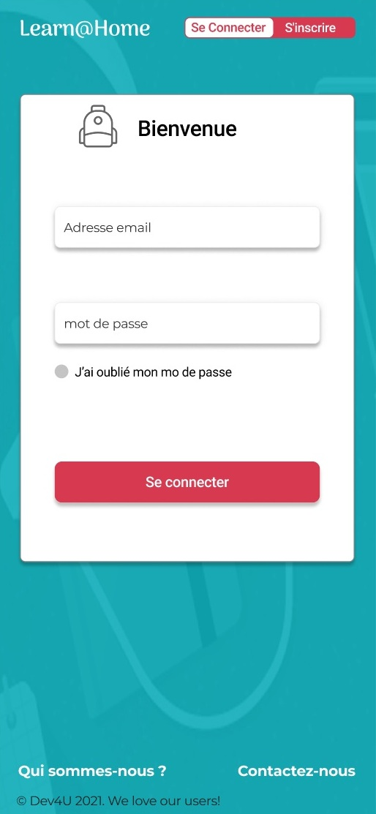
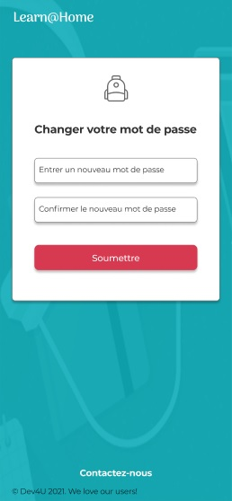
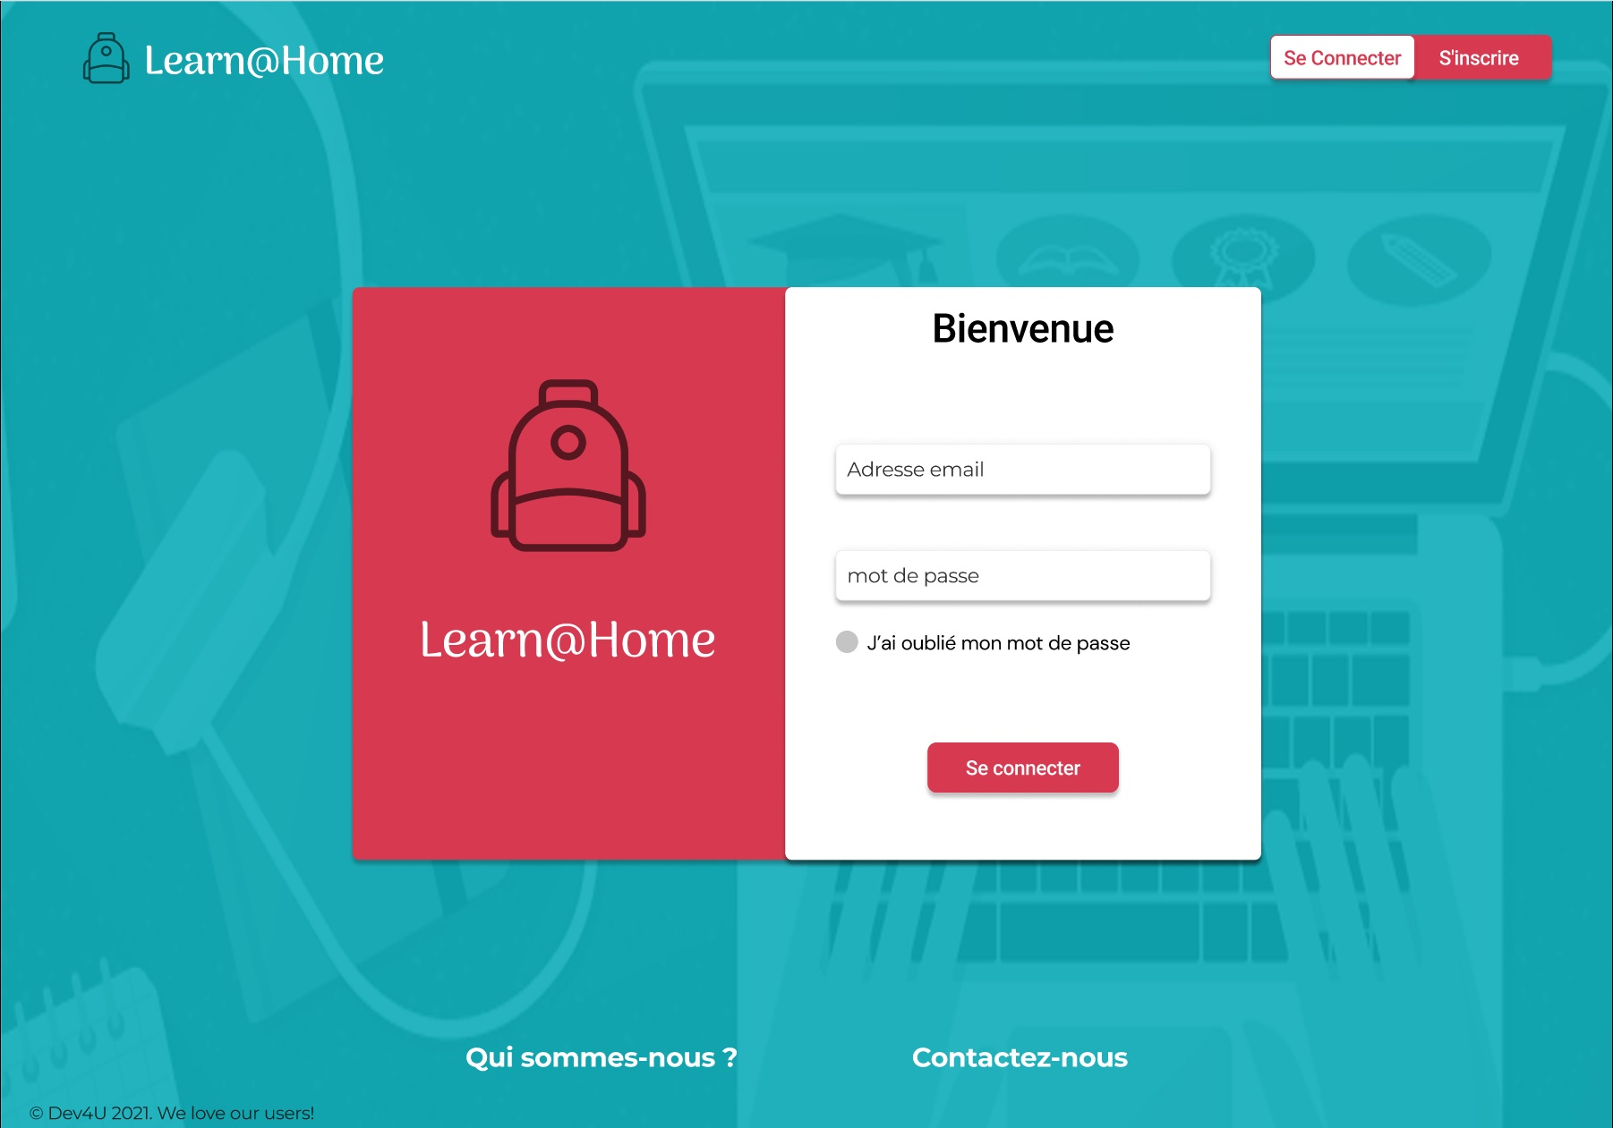
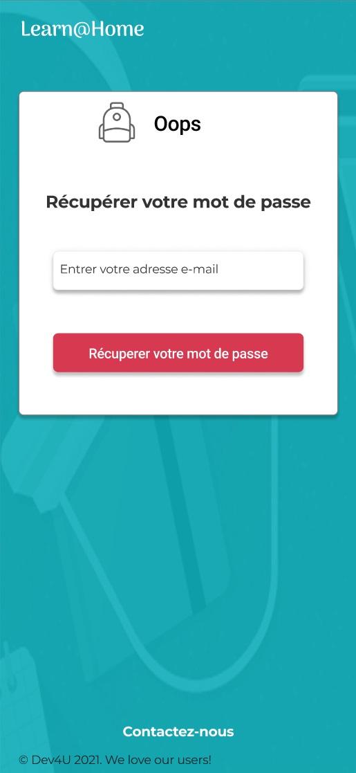
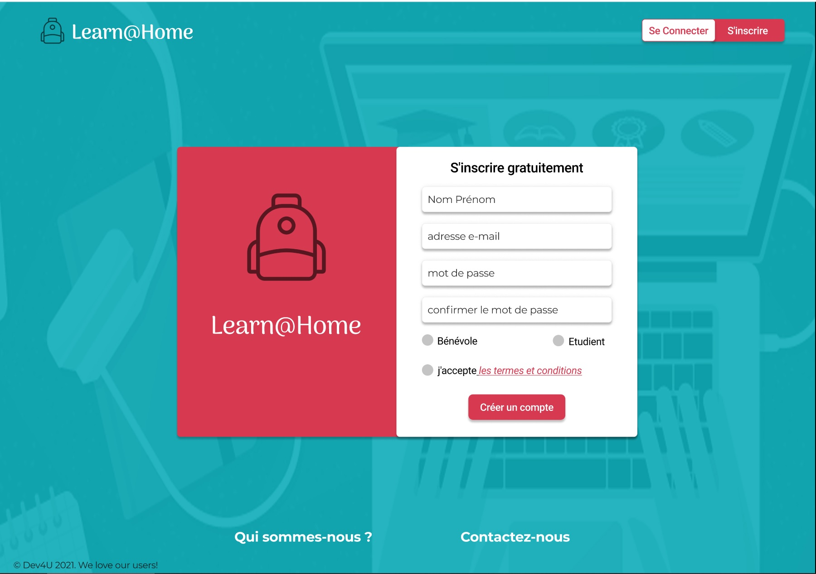
1. La page de connexion
La récupération de mot de passe oublié
La page d'inscription
La page de connexion
Notes:
si l'utilisateur n'a pas de compte
Clique pour l’inscription
s'il a oublié son mot de passe
Clique pour récupérer le mot de passe
Quelles sont les conditions d'inscription ?
Inscription : De quelles informations avons-nous besoin ? des étudiants (âge, besoins, difficultés, disponibilité ?)
bénévoles (disponibilité, matières enseignées ?)
Comment récupérer le mot de passe ? Lien par e-mail ou sms ?
Quels sont les termes et conditions

Slide 5
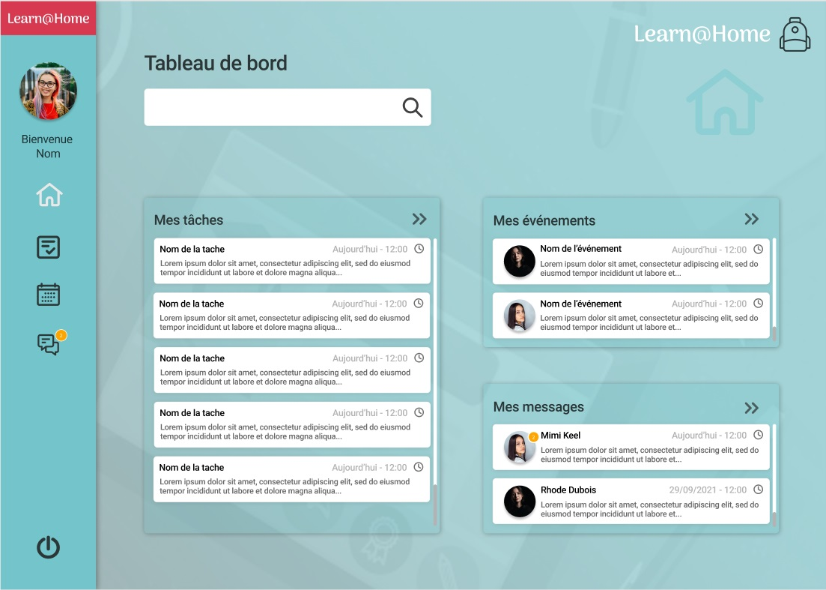
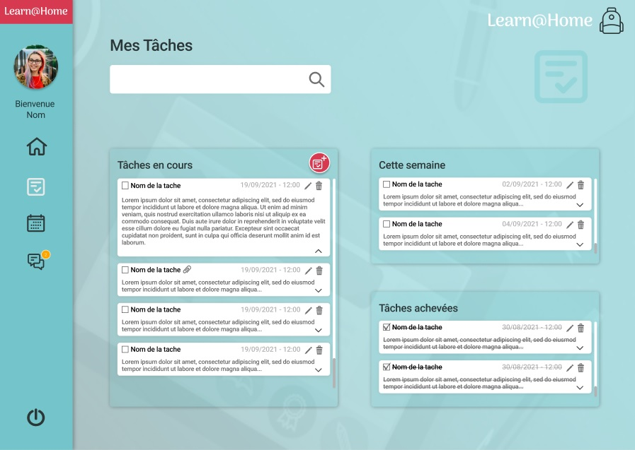

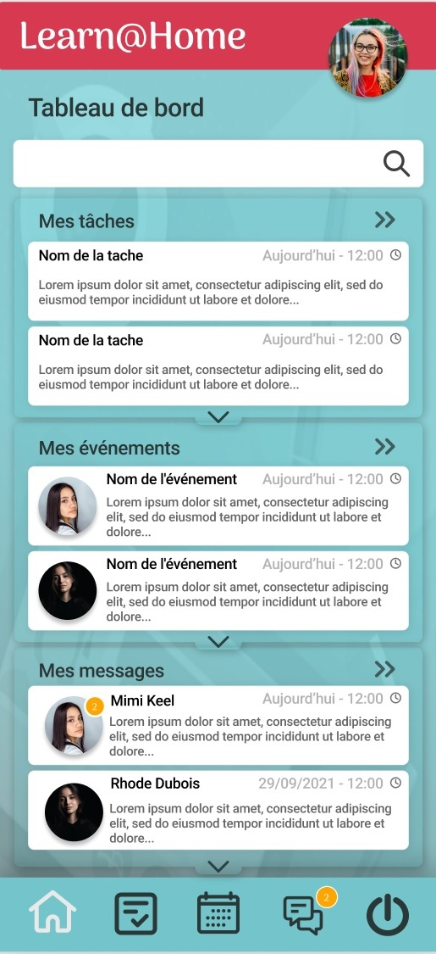
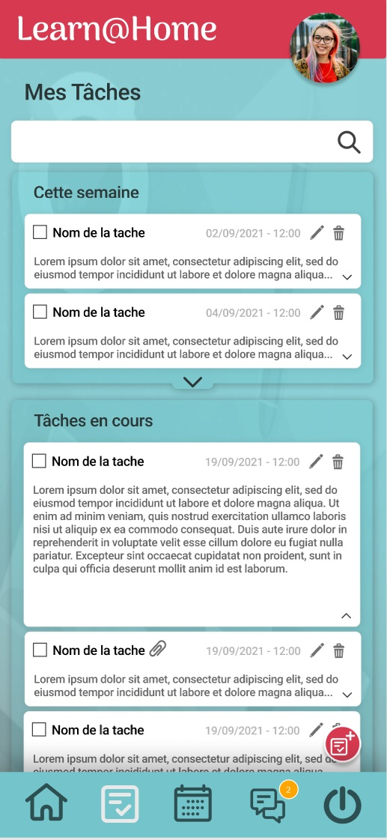




2. Le tableau de bord
La navigation
Le tableau de bord.
La page des taches.
La page de calendrier.
La page interface de chat.
Se déconnecter.
Lien vers la page correspondante.
La compteur de messages non lus.
Rechercher dans la page.
Un récapitulatif des tâches (to-do list) issu de la page de gestion des tâches.
Une liste des événements prochains, issue de la page calendrier.
Une liste de chats et un compteur de messages non lus.
Notes:
il y a un résumé de toutes les tâches, événements et messages
cliquer sur un lien pour accéder à une page
cliquer dans la barre de navigation pour accéder à une page

Slide 6
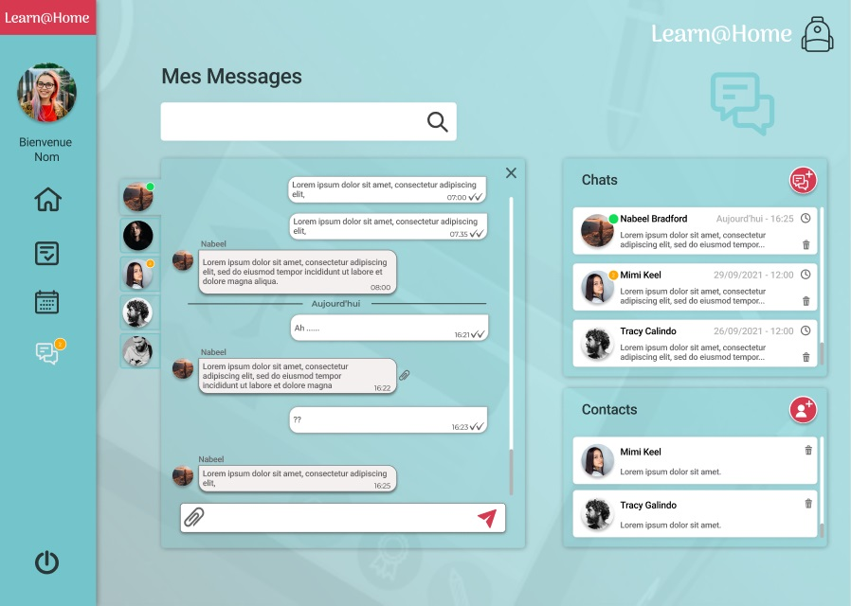
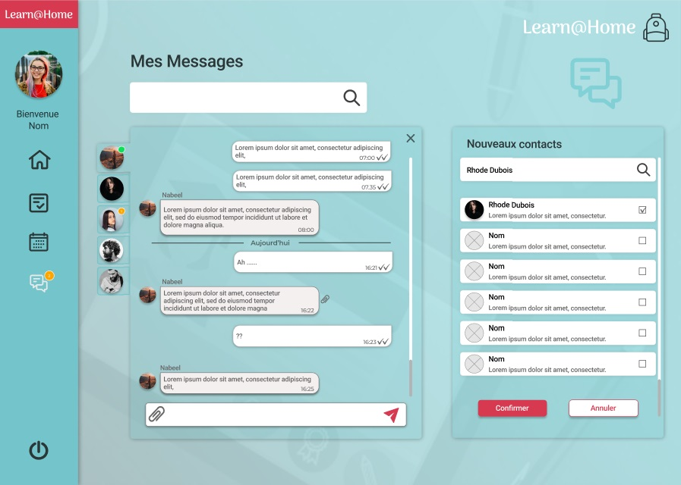
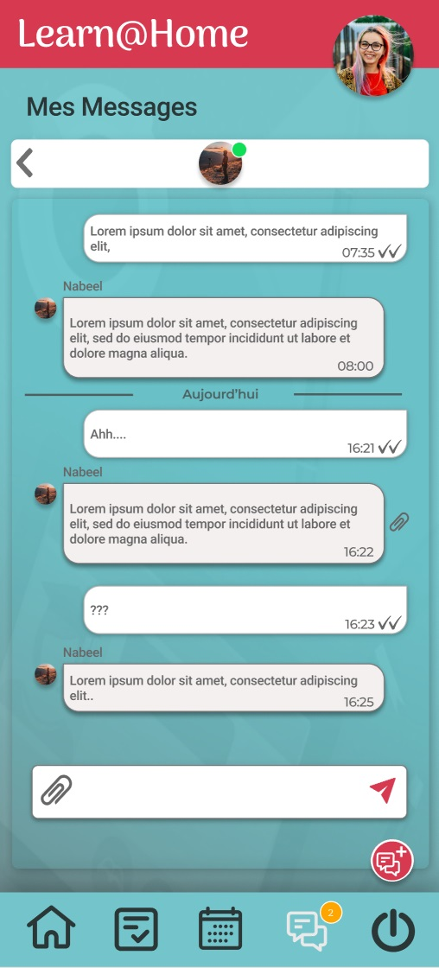
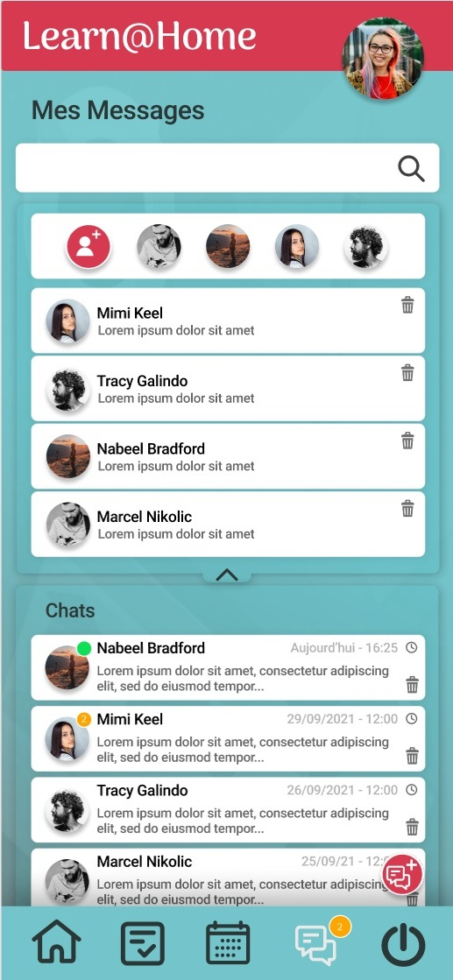

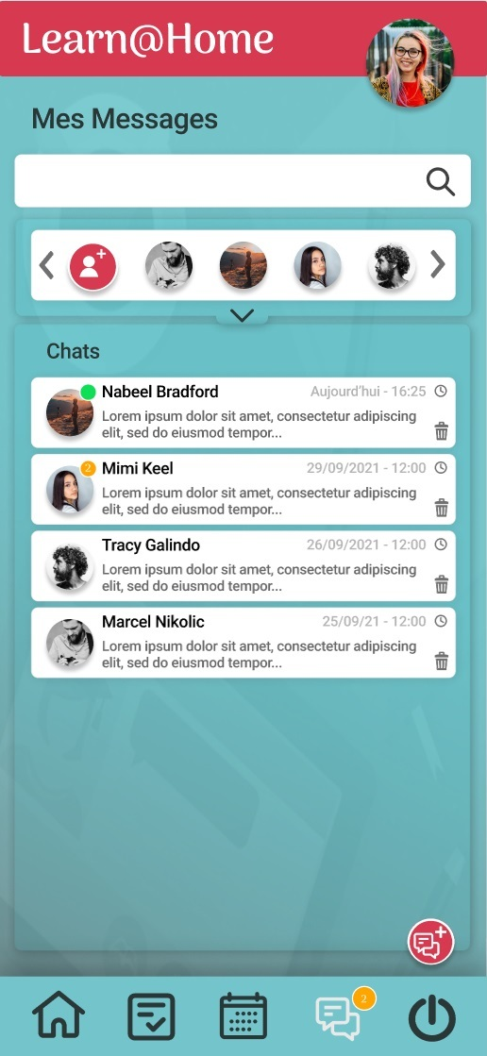
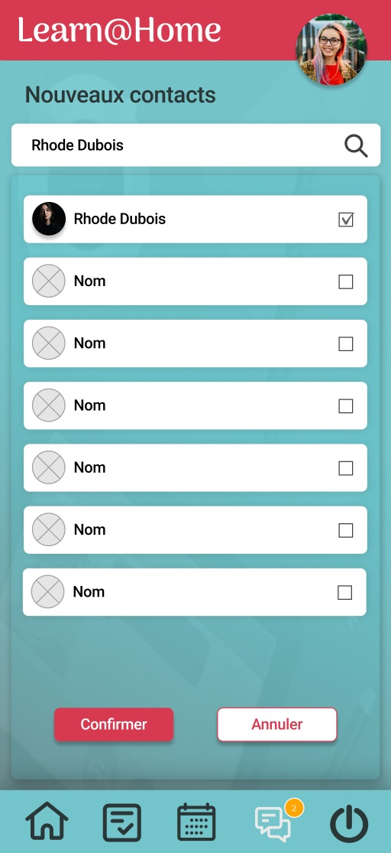

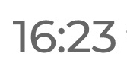


3. La page interface de chat
La navigation
La compteur de messages non lus.
Commencer un nouveau chat.
Un indicateur si un message a été reçu par le destinataire.
L’horodatage des messages.
Ajouter un nouveau contact.
Rechercher un nouveau contact.
Sélectionner un nouveau contact
Notes:
il y a une fenêtre de chat
un horodatage indiquant le moment où le message a été envoyé
cliquez pour ajouter un contact - une fenêtre s'ouvre avec une liste de contacts
on peut poursuivre un chat en cliquant sur l'un des chats de la liste ou sur l'un des onglets de message.
on peut ajouter un contact en cliquant sur l'icône d'ajout de contact
**************************************
Quand on arrive à la page, s'ouvre sur la dernière discussion ? Page vide ?
Quelle modération ? Possibilité de signaler un message ?
Possibilité d'envoyer des liens ? Des fichiers attachés ? Des images ?

Slide 7
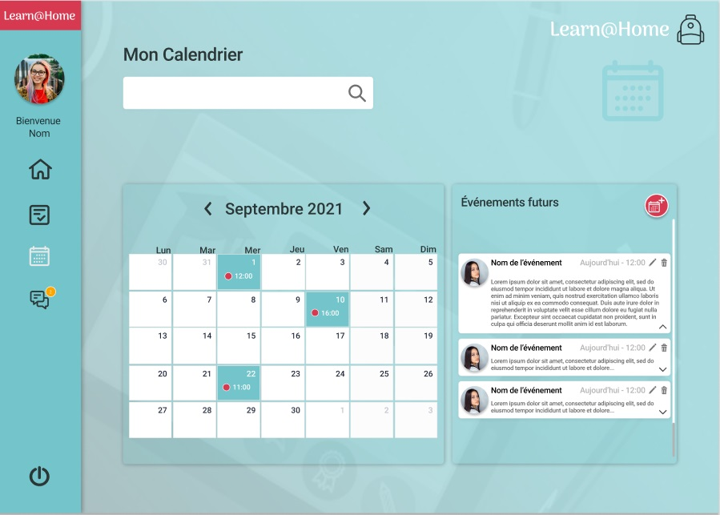
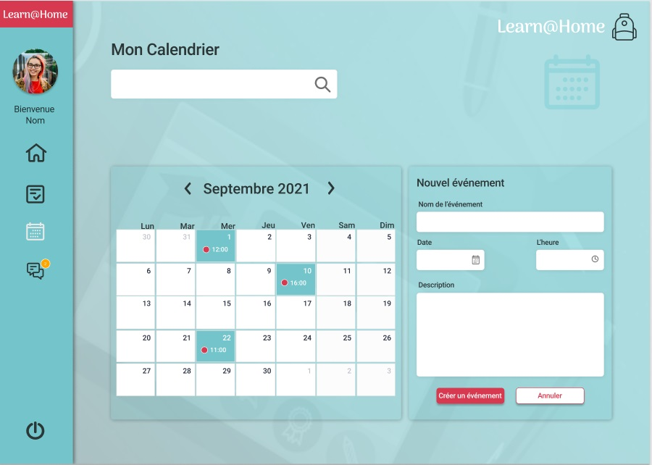
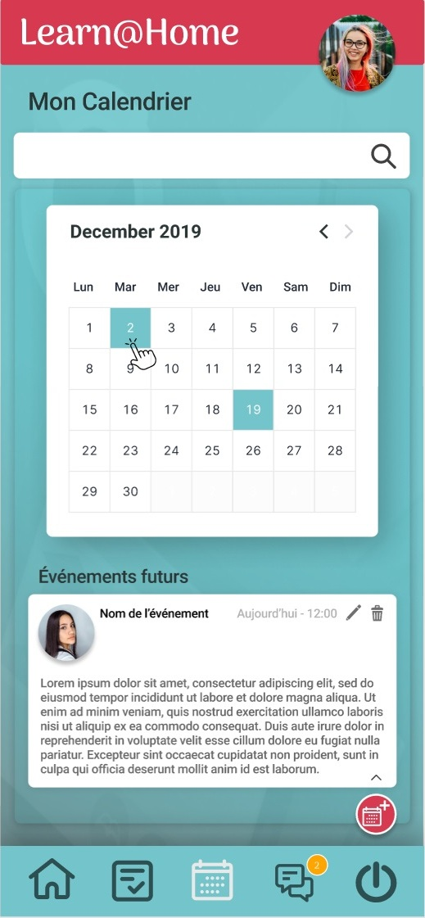
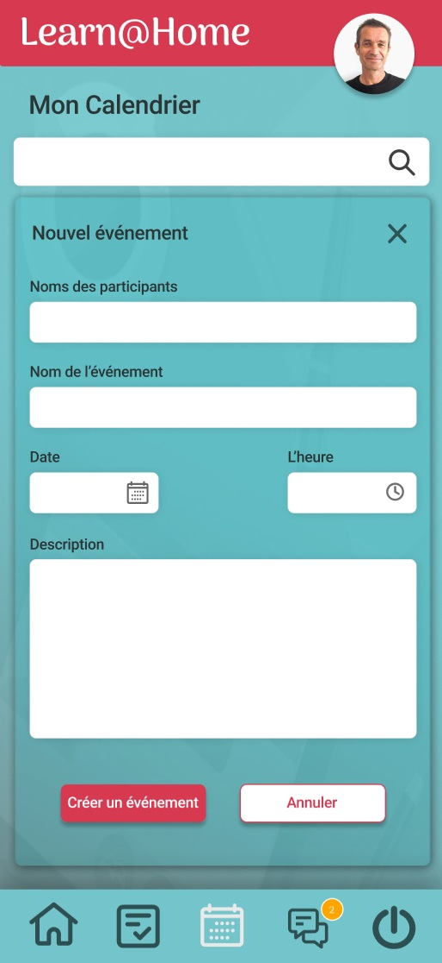

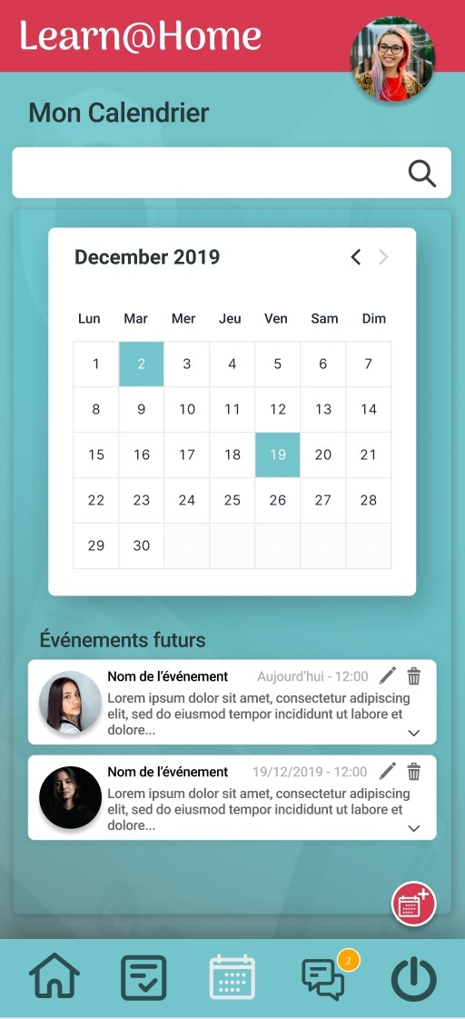

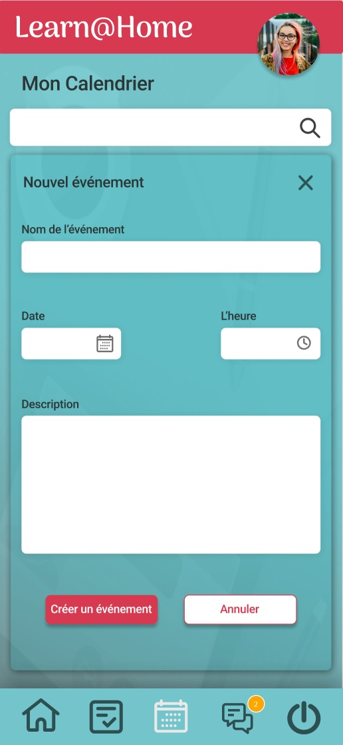

4. La page de calendrier
La navigation
Le nouvel événement
Les champs du nouveau formulaire d'événement
Noms de participants
(bénévole seulement)
Nom de l’événement
Date
L’heure
Description
Ajouter un nouvel événement.
Supprimer un événement.
Modifier un événement.
Le bénévole
S’affichent les différents événements, rendez-vous de l’utilisateur.
L’élève
Notes:
il y a un calendrier
la liste des événements
on peut cliquer sur un jour pour voir les événements de ce jour-là
******************************************
Quels informations contiennent les événements ? (Priorité ? Tags ? Alertes?)
Les dates de rendu des tâches apparaissent dans le calendrier ?
Que se passe t'il quand l’événémént est dépassée ?

Slide 8
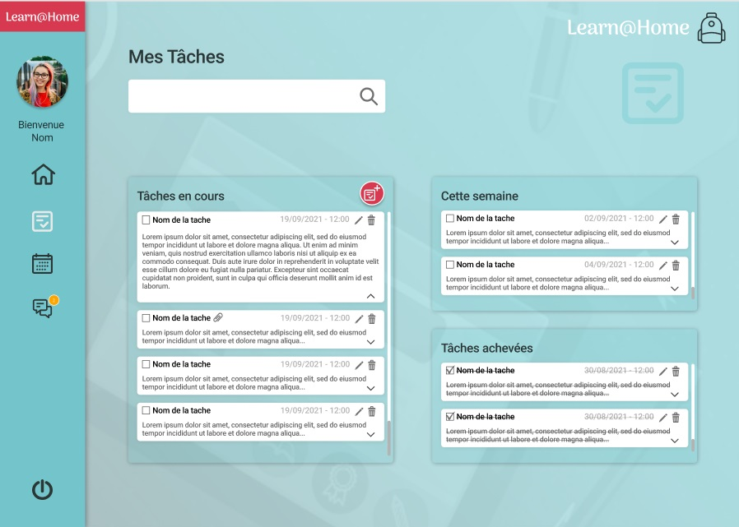
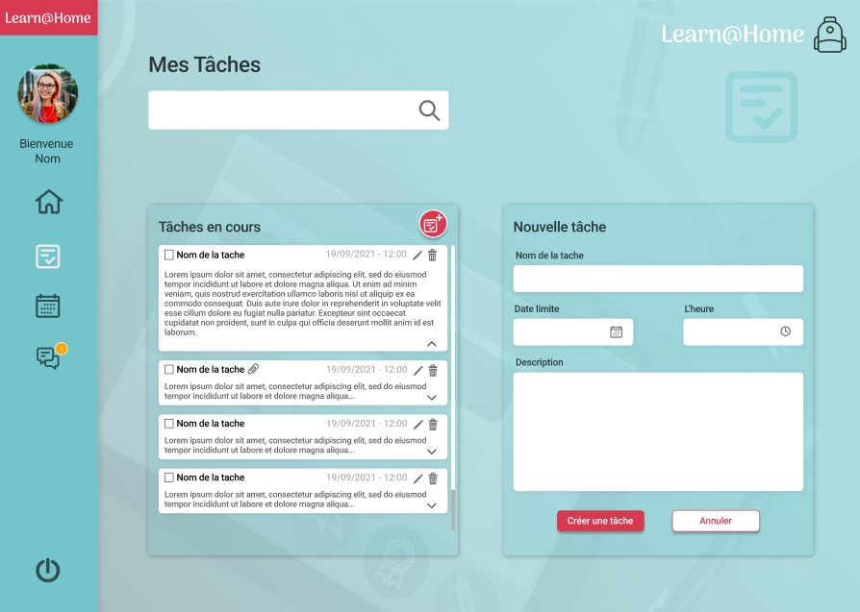
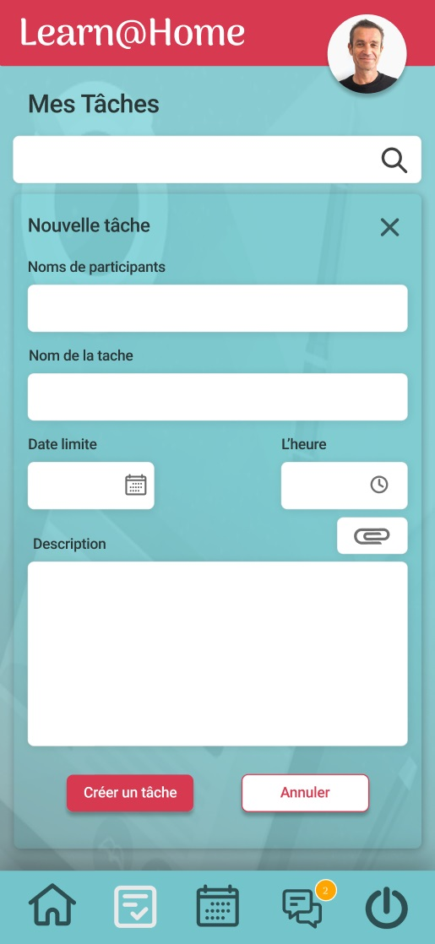

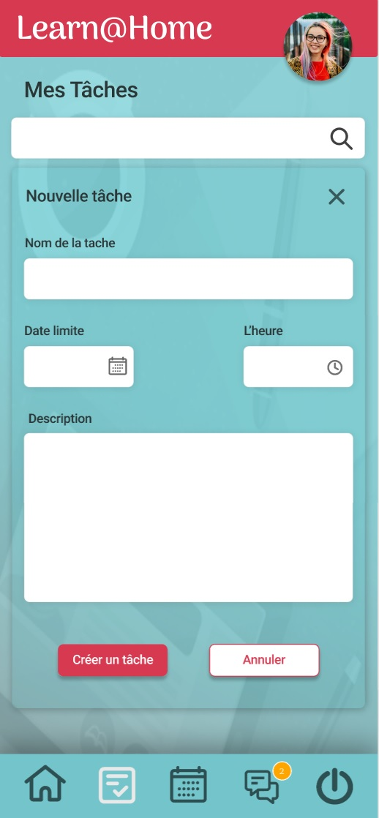

5. La page de gestion des tâches
La navigation
La nouvelle tâche
Les champs du formulaire de la nouvelle tâche
Noms de participants
(bénévole seulement)
Nom de la tâche
Date limite
L’heure
Pièce joint
(bénévole seulement)
Description
Ajouter une nouvelle tâche.
Supprimer une tâche.
Modifier une tâche.
Marquer une tâche comme terminée.
Pièce joint
Le bénévole
L’élève ne peut créer des tâches que pour lui-même et le bénévole peut créer des tâches pour les élèves qu’il suit.
L’élève
Notes:
il y a une liste des tâches en cours
les tâches pour cette semaine
et les tâches terminées
similaire au formulaire du calendrier

Slide 9
User Stories
User Stories
En tant que <type d’utilisateur>
je veux <le but>
afin de <la raison>
Les critères d’acceptation
Étant donné le contexte et la suite du contexte
Lorsque l’événement
Alors résultat et autre résultat
1. La page de connexion
L’inscription
En tant qu‘ utilisateur, je veux pouvoir créer un compte auprès de Learn@home afin de pouvoir utiliser leurs services.
Les critères d’acceptation
Scénario: Voir lien vers l'inscription de l'utilisateur.
Etant donné qu‘ utilisateur non enregistré
Lorsque je suis sur la page de connexion
Alors je devrais voir un lien pour m'inscrire.
2. Scénario : Un utilisateur non enregistré devrait voir un formulaire d'inscription.
Etant donné qu‘ utilisateur non enregistré
Lorsque je clique sur « S’inscrire »
Alors je devrais voir un formulaire me permettant de m'inscrire sur le site.
3. Scénario : L'utilisateur devrait recevoir un e-mail de confirmation lors de l'inscription.
Etant donné qu‘ utilisateur non enregistré
Lorsque Je remplis correctement le formulaire d'inscription (nom, prénom, email, mot de passe)
Et que je clique sur « créer un compte »
Alors Je devrais recevoir un message à l'écran indiquant que tout est en ordre et je devrais recevoir un e-mail de confirmation de l'activation de mon compte.
4. Scénario : L'utilisateur devrait voir un message d'erreur « Ce compte existe déjà ».
Etant donné qu‘utilisateur non enregistré
Lorsque Je remplis le formulaire d'inscription avec une adresse électronique déjà utilisée.
Et que je clique sur « créer un compte »
Alors Je devrais voir un message d'erreur « Ce compte existe déjà ».
La connexion
En tant qu‘ utilisateur, je veux pouvoir me connecter à Learn@Home afin d’ accéder à mon espace personnel.
Les critères d’acceptation
Scénario : L'utilisateur enregistré devrait voir son tableau de bord.
Étant donné que je suis sur la page de connexion
Et J'ai reçu l'e-mail de confirmation de l'activation de mon compte.
Lorsque je remplis correctement mon nom d'utilisateur et mon mot de passe
Et que je clique sur « Se connecter »
Alors Je devrais être redirigé vers mon tableau de bord.
Scénario : L'utilisateur enregistré devrait voir un message d'erreur.
Étant donné que je suis sur la page de connexion
Lorsque J'ai mal saisi mon nom d'utilisateur et/ou mon mot de passe
Et que je clique sur « Se connecter »
Alors Je devrais voir un message d'erreur et les champs de saisie devraient être réinitialisés.
La récupération de mot de passe
En tant qu‘ utilisateur, je veux récupérer mon mot de passe afin de pouvoir continuer à accéder à mon espace personnel.
Les critères d’acceptation
L'utilisateur devrait voir la page de réinitialisation du mot de passe.
L'utilisateur devrait recevoir un email pour réinitialiser son mot de passe.
L'utilisateur devrait pouvoir se connecter avec son nouveau mot de passe.
L'utilisateur devrait voir un message d'erreur « Ce compte n'existe pas ».
L'utilisateur devrait voir un message d'erreur d'utilisateur vos mots de passe ne correspondent pas.
Notes:
User story
1. En tant que <type d’utilisateur>,
2. je veux <le but>
3. afin de <la raison>
Le critère d’acceptation :
Étant donné le contexte et la suite du contexte
Lorsque l’événement
Alors résultat et autre résultat

Slide 10
User Stories
2. Le tableau de bord
Lire un résumé des tâches, événements et messages
En tant qu‘ utilisateur je veux pouvoir voir un bref résumé de mes tâches, de mes messages et de mes événements futurs en un seul endroit afin d‘avoir une vue d'ensemble rapide.
Les critères d’acceptation
L'utilisateur devrait voir un bref résumé de ses tâches, de ses messages et de ses événements futurs.
Redirigé vers la page tableau de bord / interface de chat / de calendrier / de gestion des tâches
En tant qu‘ utilisateur, je veux pouvoir accéder à la page de mes tâches afin de créer, lire, mettre à jour et supprimer (CRUD) mes tâches.
L'utilisateur enregistré devrait voir son tableau de bord.
Les critères d’acceptation
L'utilisateur devrait voir toutes les tâches à accomplir.
L'utilisateur devrait voir une de ses tâches.
En tant qu‘ utilisateur, je veux pouvoir accéder à la page de mon calendrier afin de créer, lire, mettre à jour et supprimer (CRUD) mes événements.
Les critères d’acceptation
L'utilisateur devrait voir son calendrier et tous les événements futurs.
L'utilisateur devrait voir une de ses événements futurs.
En tant qu‘ utilisateur, je veux pouvoir accéder à la page de mes messages afin de créer, lire, mettre à jour et supprimer (CRUD) mes messages.
Les critères d’acceptation
L'utilisateur devrait voir tous ses messages.
L'utilisateur devrait voir une de ses messages.

Slide 11
User Stories
3. La page interface de chat
Contacts
Ajouter un contact
En tant qu‘ utilisateur, je veux pouvoir ajouter un contact afin de pouvoir communiquer avec lui.
Les critères d’acceptation
L'utilisateur devrait voir une liste des contacts.
L'utilisateur devrait pouvoir rechercher un nouveau contact.
L'utilisateur devrait pouvoir ajouter un nouveau contact.
Supprimer un contact
En tant qu‘ utilisateur je veux pouvoir supprimer un contact afin de le retirer de ma liste de contacts.
Les critères d’acceptation
L'utilisateur devrait être invité à confirmer la suppression d'un contact.
L'utilisateur devrait pouvoir supprimer un contact.
Messages
Lire un message
En tant qu‘ utilisateur, je veux pouvoir lire mes messages afin de pouvoir communiquer avec d'autres personnes.
Les critères d’acceptation
L'utilisateur devrait voir un message dans la fenêtre de message.
L'utilisateur devrait voir quand un nouveau message est arrivé.
L'utilisateur enregistré devrait pouvoir télécharger une pièce jointe.
L'utilisateur devrait pouvoir fermer la fenêtre de message/onglet de message.

Slide 12
User Stories
3. La page interface de chat
Messages (suite)
Envoyer un message
En tant qu‘ utilisateur, je veux pouvoir envoyer un message à l'un de mes contacts afin de pouvoir communiquer avec lui.
Les critères d’acceptation
L'utilisateur devrait voir s'ouvrir une nouvelle fenêtre de message.
L'utilisateur devrait être capable de passer rapidement d'une fenêtre de message à une autre.
L'utilisateur enregistré devrait pouvoir envoyer un message
L'utilisateur enregistré devrait pouvoir ajouter une pièce jointe.
L'utilisateur devrait pouvoir voir qu’un message a été reçu.
Supprimer un message
En tant qu‘ utilisateur je veux pouvoir supprimer un message afin de le retirer de ma liste des messages.
Les critères d’acceptation
L'utilisateur devrait être invité à confirmer la suppression d'un message.
L'utilisateur devrait pouvoir supprimer un message.
L'utilisateur devrait pouvoir annuler la suppression d'un message.

Slide 13
User Stories
4. La page de calendrier
Lire un événement
En tant qu‘ utilisateur, je veux pouvoir voir mes événements futurs afin de respecter mes rendez-vous et de terminer mes tâches avant la date limite.
L'utilisateur devrait voir pouvoir lire des informations plus détaillées sur un événement.
L'utilisateur devrait pouvoir voir la liste des événements d'un jour donné.
L'utilisateur devrait pouvoir voir les événements des mois précédents ou suivants.
Modifier un événement
En tant qu‘ utilisateur, Je veux pouvoir mettre à jour un événement afin d‘ en modifier les détails.
Un élève devrait être capable de modifier un événement (pour lui-même seulement).
Un enseignant devrait être capable de modifier un événement.
L'utilisateur devrait pouvoir annuler une modification d’événement.
Créer un événement
En tant qu‘ utilisateur, je veux pouvoir créer un nouvel événement afin d‘ ajouter un nouvel événement à ma liste de rendez-vous.
Un élève devrait pouvoir créer un nouvel événement (pour lui-même seulement).
Un enseignant devrait pouvoir créer un nouvel événement.
L'utilisateur devrait pouvoir annuler la création d’un nouvel événement.
Supprimer un événement
En tant qu‘ utilisateur, je veux pouvoir supprimer un événement afin de la retirer de ma liste d’événements.
Un utilisateur devrait être invité à confirmer la suppression d'un événement.
Un élève devrait pouvoir supprimer un événement (pour lui-même seulement).
Un enseignant devrait pouvoir supprimer un événement (pour lui-même et l'élève).
L'utilisateur devrait pouvoir annuler la suppression d'un événement.

Slide 14
User Stories
5. La page de gestion des tâches
Lire une tâche
En tant qu‘ utilisateur, je veux pouvoir voir la tâche plus en détail afin de pouvoir lire les instructions.
L'utilisateur enregistré devrait voir pouvoir lire les instructions.
L'utilisateur enregistré doit pouvoir télécharger une pièce jointe.
Modifier une tâche
En tant qu'utilisateur, Je veux pouvoir mettre à jour une tâche afin d'en modifier les détails.
Un élève devrait être capable de modifier une tâche (pour lui-même seulement).
Un enseignant devrait être capable de modifier une tâche.
L'utilisateur devrait pouvoir annuler une modification de tâche.
Créer une tâche
En tant qu‘ utilisateur, je veux pouvoir créer une nouvelle tâche afin d‘ ajouter une nouvelle tâche à ma liste de tâches à accomplir.
Un élève devrait pouvoir créer une nouvelle tâche (pour lui-même seulement).
Un enseignant devrait pouvoir créer une nouvelle tâche.
L'utilisateur devrait pouvoir annuler la création d'une nouvelle tâche.
Supprimer une tâche
En tant qu‘ utilisateur, je veux pouvoir supprimer une tâche afin de la retirer de ma liste de tâches.
Un utilisateur devrait être invité à confirmer la suppression d’une tâche.
Un élève devrait pouvoir supprimer une tâche (pour lui-même seulement).
Un enseignant devrait pouvoir supprimer une tâche.
L'utilisateur devrait pouvoir annuler la suppression d’une tâche.
Marquer la tâche comme terminée
En tant qu‘ utilisateur, je veux pouvoir marquer une tâche comme étant terminée afin d‘ indiquer qu'une tâche est terminée.
L'utilisateur enregistré doit pouvoir marquer une tâche comme étant terminée.

Slide 15
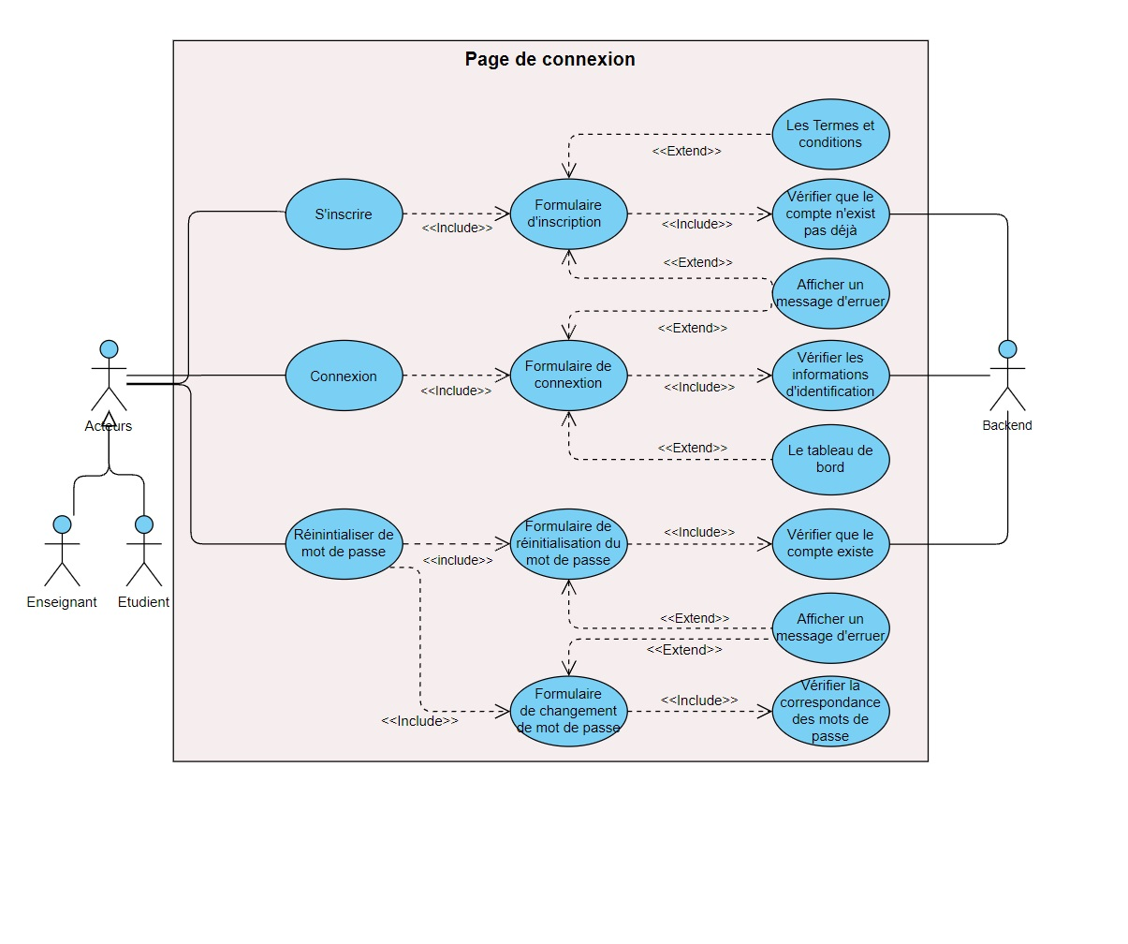
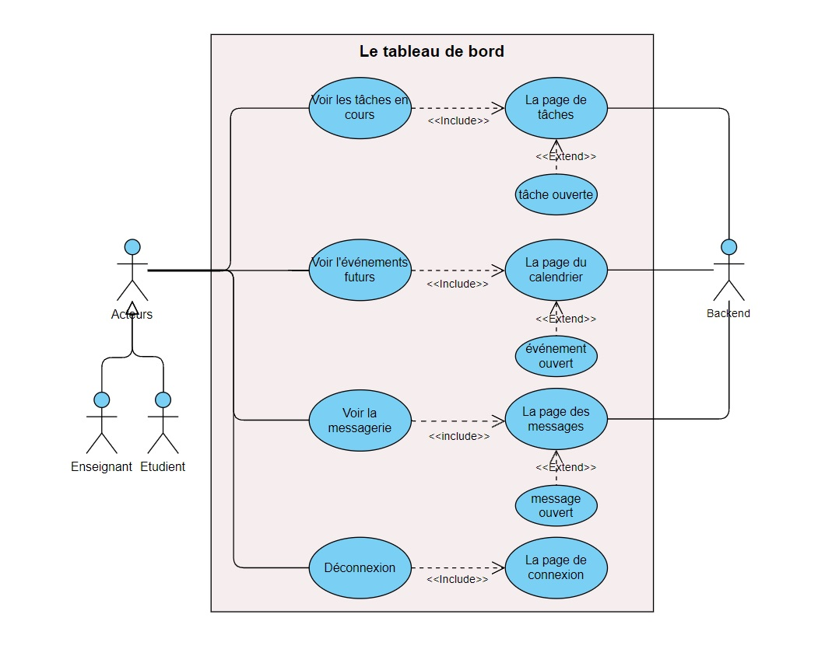
Les diagrammes de cas d’usage
Notes:
il y a des acteurs - bénévoles et étudiants
Include/inclue signifie qu'il inclut toujours les comportements
Extend/étendre signifie qu'il se produit dans certaines circonstances.

Slide 16
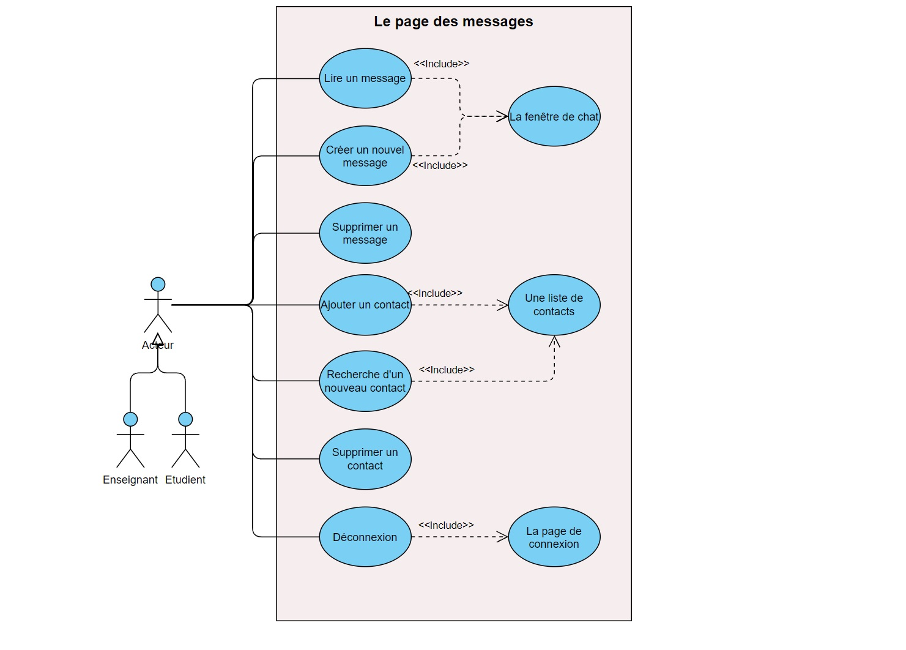
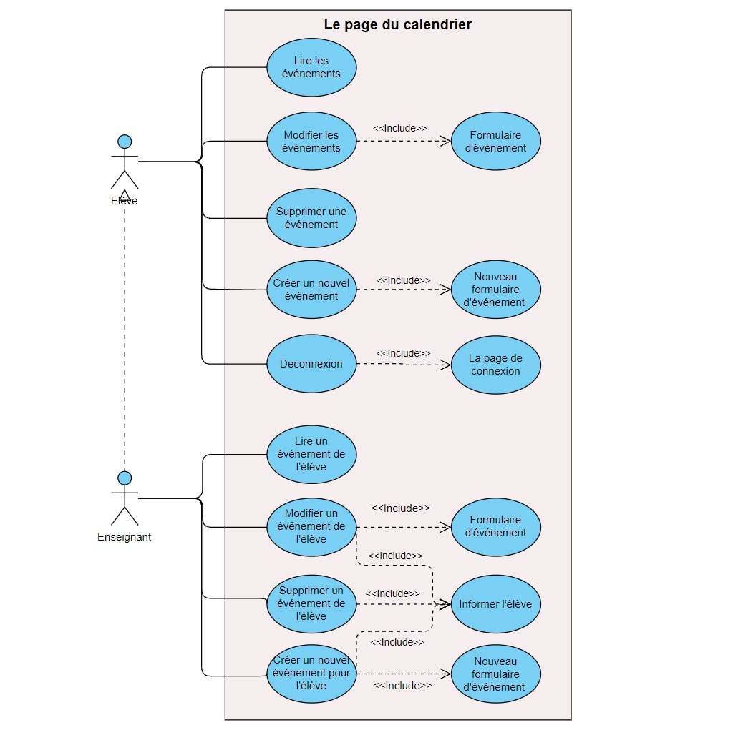
Les diagrammes de cas d’usage

Slide 17
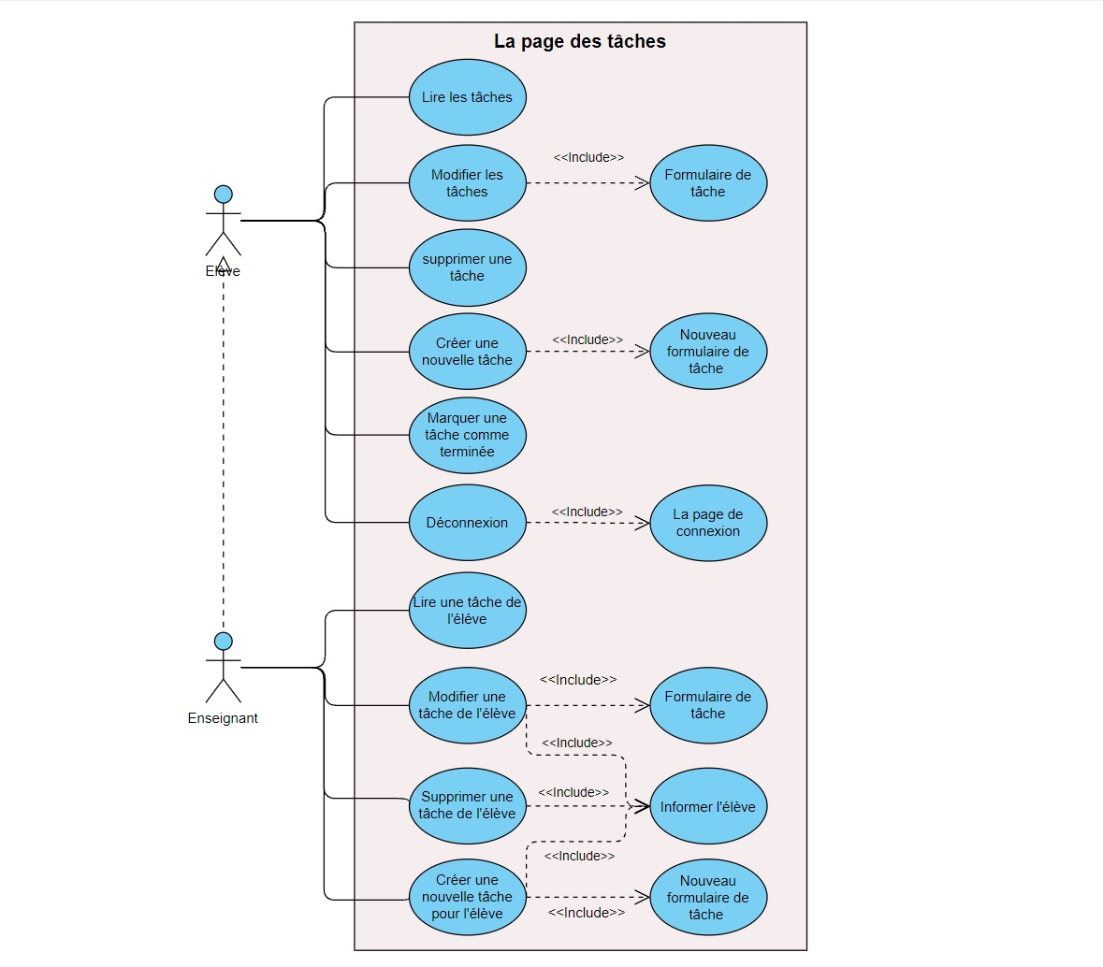
Les diagrammes de cas d’usage

Slide 18
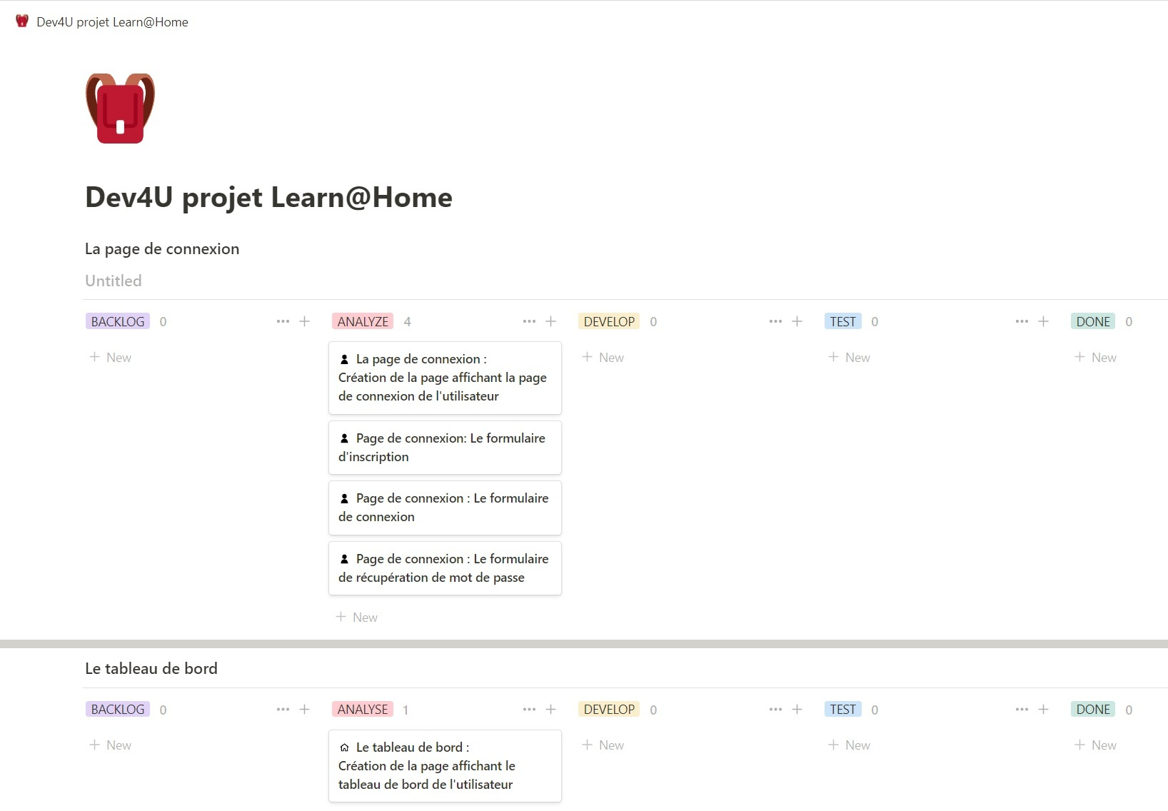
Le tableau Kanban (Notion)
Notes:
J'ai divisé les tâches pour chaque page
J'ai divisé les fonctionnalités pour chaque page

Slide 19
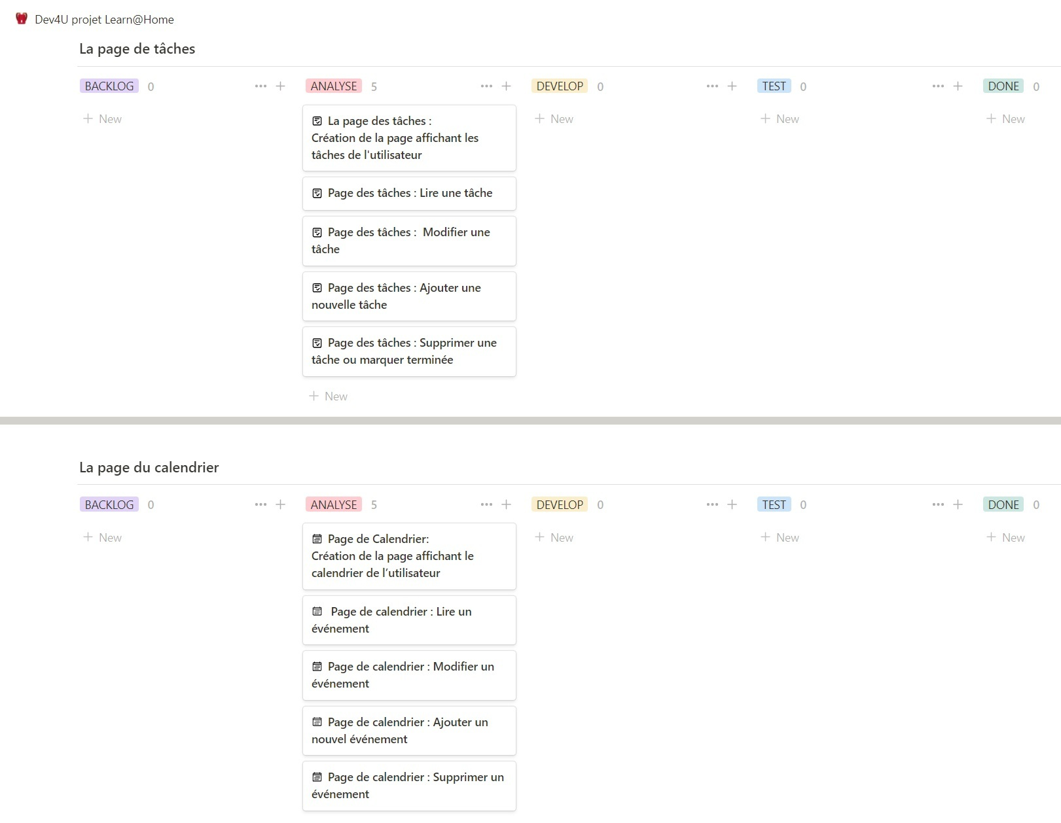
Le tableau Kanban (Notion)
Notes:
lorsqu'on clique sur une carte, une fenêtre s'ouvre et affiche plus de détails pour chaque tâche.
diagrammes de cas d'utilisation
user stories
captures d'écran

Slide 20
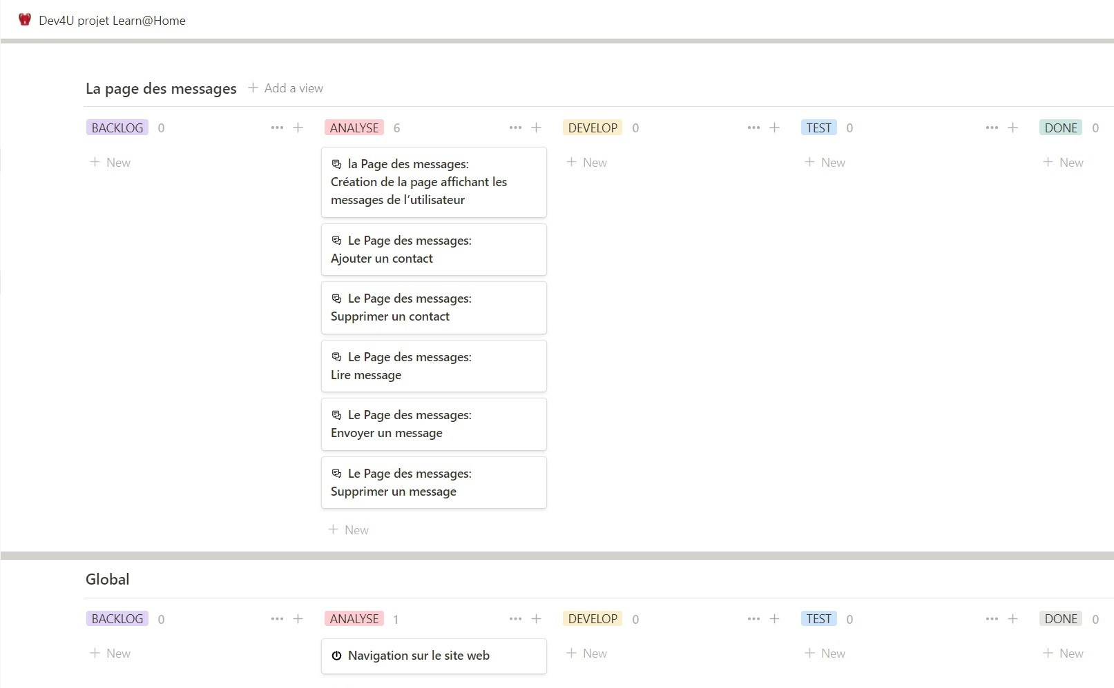
Le tableau Kanban (Notion)

Slide 21
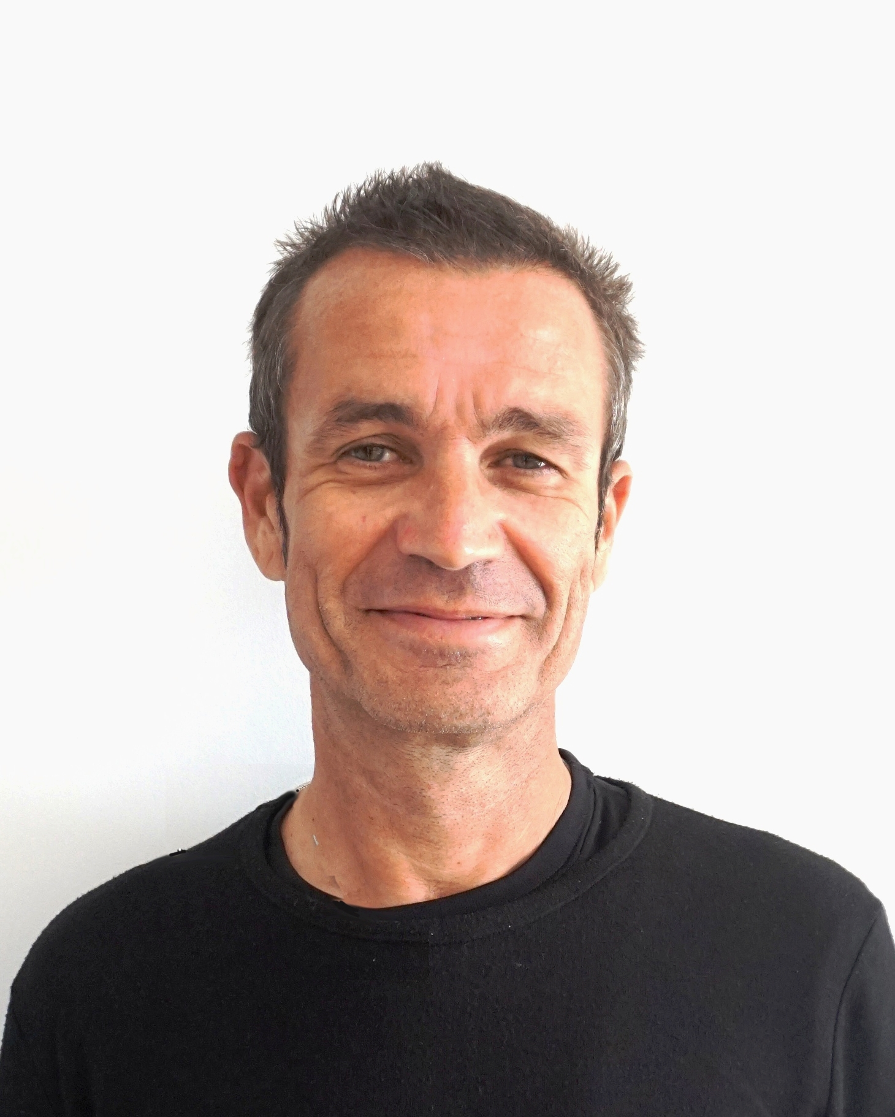
Hello!
Je suis Mark Stevens
Vous pouvez me contacter à : @markste01911962 markspstevens@yahoo.co.uk

Slide 22
Credits
Special thanks to all people who made and shared these awesome resources for free:
Presentation template designed by powerpointify.com
Photographs by unsplash.com

Slide 23

Recommandations
N’utilise pas de framework ou pré-compilateur CSS pour ce projet.
Utilisez Visual Studio Code.
Intégrez les icônes Font Awesome en HTML ou CSS.
Utilisez Flexbox.
Le code ne doit contenir aucune erreur ni alerte au validateur W3C HTML et CSS.
Le site doit être compatible avec les dernières versions de Chrome et de Firefox.
Versionnez le code avec Git dès les premières lignes de code.

Slide 24
Presentation design
This presentation uses the following typographies and colors:
Free Fonts used:
https://www.fontsquirrel.com/fonts/abhaya-libre
Colors used:

